Slide 1
Seminář z komplexní fyzické geografie
Geokomplexy
Environmentální aspekty FG
Studium přírodních rizik a hazardů
Geografie v rizikovém managementu

Slide 2
GEOKOMPLEXY
Seminář z komplexní fyzické geografie
RNDr. Aleš Ruda, Ph.D.

Slide 3
KRAJINA = GEOSYSTÉM
soubor prvků geografické sféry a jejich vzájemných vztahů
A. von Humboldt
totální systém geografické sféry
funkční a dynamický celek prostoru, polohy, georeliéfu a všech ostatních přírodních i člověkem vytvořených hmotných prvků, jejich atributů a vzájemných vazeb

Slide 4
KRAJINA
geologický podklad
reliéf
půdní komplex
vodstvo
ovzduší
rostlinstvo
živočišstvo
prvky vod
prvky substrátu
prvky využití půdy
technické prvky a objekty
ochrana přírody, biocentra
kulturně historické prvky
ochrana přírodních zdrojů
znečištění
hluková zátěž
poškození vegetace apod.
původní
krajinná struktura
současná
krajinná struktura
terciární
krajinná struktura

Slide 5
GEOEKOLOGIE
studium KFG → GEOEKOLOGIE → fyzickogeografické komplexy
vědecká disciplína, která se zaměřuje na strukturu, funkční vlastnosti a teritoriální diferenciaci komplexních přírodních systémů
Ve FG se pracuje s GEOKOMPLEXY = složité hybridní časoprostorové systémy
2 přístupy ke studiu: a)geosystémový
b) ekosystémový

Slide 6
Dimenze geokomplexů
topická
  10 m² – 1 km²
chorická
  1 km² – 10³ km²
regionální
  10⁴ km² – 10⁵ km²
globální
  10⁶ km² <
top, geotop, ekotop; homogenita
geochory (nano, mikro, mezo)
specifické, neopakovat. znaky
geobiomy (zonální, azonální)

Slide 7
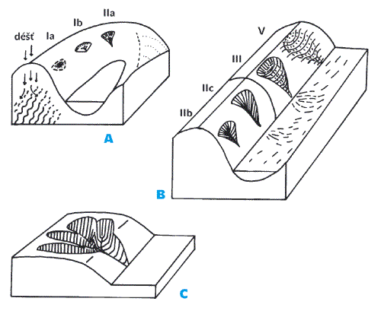
Dimenze geokomplexů
eluviotop
mikrochora
nanochora
afluviotop
nanochora
Příklad části strže, které je součástí svahu pohoří - MEZOCHORA, jenž je těmito stržemi tvořen.

